Slide 1
类之基本语法

Slide 2
基础
（面对一个新问题，通常问的几个问题，即what, how, why）
是什么？What
抽象的一类事物（对象）的特征定义
如何使用？How
参见下页
为什么使用？Why
代码复用
维护

Slide 3
语法
本节只关注最为基本的语法
定义类
类的成员变量
类的成员方法
构造方法

Slide 4
示例
Person
属性：姓名，性别，年龄
方法：获得姓名，获得性别，获得年龄，可以结婚吗

Slide 5
定义类代码结构
// 定义类
public class ClassName{
// 构造函数
public ClassName(<type> var1, <type> var2, …){
// 相应的赋值
}
//成员变量
<accessor_keyword> <type> var_name;
// 成员方法
<accessor_keyword> <type> method_name(<type> var1, <type> var2, …) {
// 相应的实现
}
}
其中，<accessor_keyword> 可以是 private, public, protected
<type> 可以是int, float, String等

Slide 6
使用类代码结构
package xxx; // 同一目录，无需
public class Test{
public static void main(String arg[]){
ClassName instance = new ClassName(arg1, arg2, …);
instance.method_name();
}
}

Slide 7
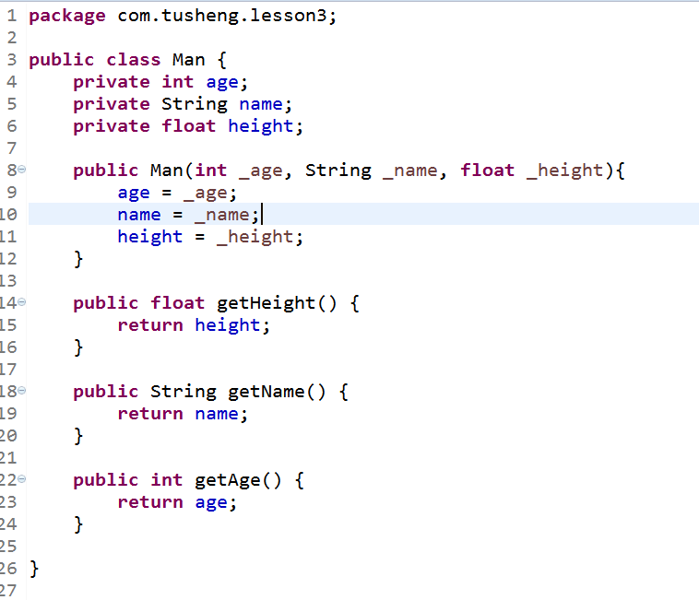
代码结构（续）

Slide 8
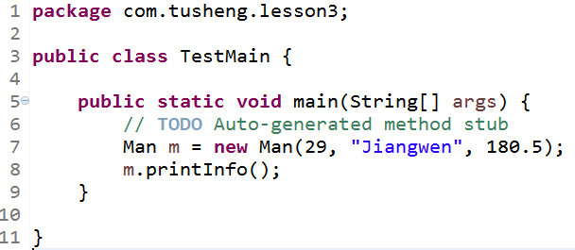
代码结构（续）

Slide 9
练习
按照上页中的要求，完成类
Man
属性：姓名，年龄，身高
方法：获得姓名，获得性别，获得年龄，可以结婚吗，获得身高
类本身是一个文件
测试是一个文件

Slide 10
作业
没有github账号的学员(可请教别的同学）
请注册账号（并用邮件发给我）
创建自己的代码库
把自己的代码库clone到本地
提交一个内容为”first”的first.txt文件到你的代码库
完成如下类并测试
Student
属性：name:String, grade:int(0,1,2,3分别代表一二三四年级）,major:String, cet4_scores: int[](若干次的成绩）
方法
void level_up(): 升一级（例如从大一升到大二）
boolean passed_cet4(): 是否通过CET4：只要有一次成绩大于461
void printInfo(): 打印姓名，年级，专业，是否通过CET4
测试代码
Student s = new Student(参数);
s.printInfo();
s.level_up();
s.printInfo();

